Slide 1

年会活动 · 内部策划
春节年会策划方案
让一场年会，把一年的辛苦变成下一年的劲头
2026年10月18日 · 974工具箱

Slide 2

01
年会不是花钱的排场
02
年会预算分配
CONTENTS
03
年会主题
目录
04
年会三个关键数字
05
趋势变化 · 结构排名
06
流程设计
974工具箱
974工具箱
春节年会策划方案
春节年会策划方案
02 / 19
02 / 19

Slide 3

974工具箱 · 预览版
974工具箱 · 预览版
结论
PART 01
· 有温度：让员工觉得被看见。
年会不是花钱的排场
· 有节奏：张弛有度，不冷场。
图注：配图为版式示意，数据与说明以正文为准
是让团队被看见、被感谢的一次机会
974工具箱

Slide 4
DATA STORY
年会预算分配
974工具箱 · 预览版
974工具箱 · 预览版
974工具箱 · 预览版
260人
3.5小时
15项
参会人数
总时长
表彰奖项
按部门人数核定桌数，嘉宾单独一桌，儿童随行另设区域，座次提前排好。
前两小时走流程，中间用餐，后一小时节目与抽奖，十点前散场，不拖堂。
团队奖看结果，个人奖看贡献，另设两个特别奖给默默补位的人，覆盖到基层。
974工具箱
974工具箱
春节年会策划方案
春节年会策划方案
04 / 19
04 / 19

Slide 5

974工具箱 · 预览版
CHAPTER 03
年会主题
974工具箱 · 预览版
主题定的是这一年一起走过，轻松里带点郑重。口号不上纲上线，念出来顺口，做成背景板也好看。开场三分钟先让人笑一下，气氛就起来了。
974工具箱
05 / 19

Slide 6

974工具箱 · 预览版
974工具箱 · 预览版
KEY NUMBER
260人
年会三个关键数字
974工具箱 · 预览版
974工具箱 · 预览版
· 3.5小时 总时长
· 15项 表彰奖项
06 / 19
974工具箱

Slide 7
DATA STORY
趋势变化 · 结构排名
最大值
974工具箱 · 预览版
974工具箱 · 预览版
餐饮
38
38%
场地搭建
24
24%
奖品
22
22%
节目物料
16
16%
读图
以「餐饮」为 100 基准，条形长度按比例换算；占比为该项在合计中的份额
974工具箱
974工具箱
春节年会策划方案
春节年会策划方案
07 / 19
07 / 19

Slide 8

974工具箱 · 预览版
974工具箱 · 预览版
CHAPTER 06
流程设计
总共三个半小时：开场短片十分钟，年度回顾二十分钟，表彰四十分钟，节目五十分钟，抽奖穿插在中间，最后全体合影。张弛有度，中间必须留一个笑点和一个走心的环节。
974工具箱 · 预览版
974工具箱 · 预览版
974工具箱
08 / 19
974工具箱

Slide 9

974工具箱 · 预览版
974工具箱 · 预览版
CHAPTER 07
场地与物料
场地定在宴会厅，舞台六米宽、主屏加两侧副屏，灯光按节目单走；餐饮十人一桌、含两道定制菜；奖品分四档，一二等奖当场揭晓。每项定人定时，前一天完成彩排。
974工具箱 · 预览版
974工具箱 · 预览版
974工具箱
09 / 19
974工具箱

Slide 10
CHAPTER 08
年会的三个环节
01
02
03
表彰
节目
抽奖
奖项跟着贡献走，不搞人人有份，名单先公示再定，避免私下议论，也让人服气。
员工自演比请班子更有温度，部门混编排练，彩排两次就上台，笑点自然。
奖项拉开档次，中奖率控制在一半左右，抽奖穿插在节目之间推气氛，别堆到最后。
974工具箱
974工具箱
春节年会策划方案
春节年会策划方案
10 / 19
10 / 19

Slide 11

974工具箱 · 预览版
CHAPTER 09
分工与预算
974工具箱 · 预览版
设统筹、节目、物料、餐饮、奖品五个小组，各一人牵头，日报进度；预算按人均定额倒推，留出一成机动，应付临时加节目或加桌。花钱列清单，超支要说明原因。
974工具箱
11 / 19

Slide 12
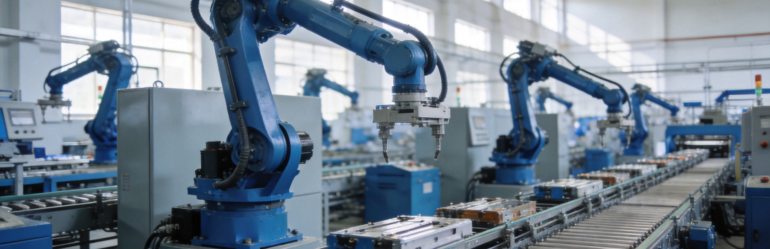
CHAPTER 10
办好年会的三个关键
974工具箱 · 预览版
974工具箱 · 预览版
974工具箱 · 预览版
974工具箱
01 有温度
02 有节奏
03 有分工
让员工觉得被看见。
张弛有度，不冷场。
每件事都有人负责。
974工具箱
974工具箱
春节年会策划方案
春节年会策划方案
12 / 19
12 / 19

Slide 13
CHAPTER 11
构成占比 · 累计走势
974工具箱 · 预览版
974工具箱 · 预览版
结论
· 从「餐饮」到「节目物料」，指标下降 22。
· 峰值在「餐饮」（38），谷值在「节目物料」（16）。
974工具箱
974工具箱
春节年会策划方案
春节年会策划方案
13 / 19
13 / 19

Slide 14



CHAPTER 12
三处最容易出问题
974工具箱 · 预览版
974工具箱 · 预览版
974工具箱 · 预览版
974工具箱
974工具箱
974工具箱
开场
回顾
表彰
短片回顾，快速点燃气氛。
用数据讲一年的成绩。
把荣誉颁给该得的人。
974工具箱
974工具箱
春节年会策划方案
春节年会策划方案
14 / 19
14 / 19

Slide 15




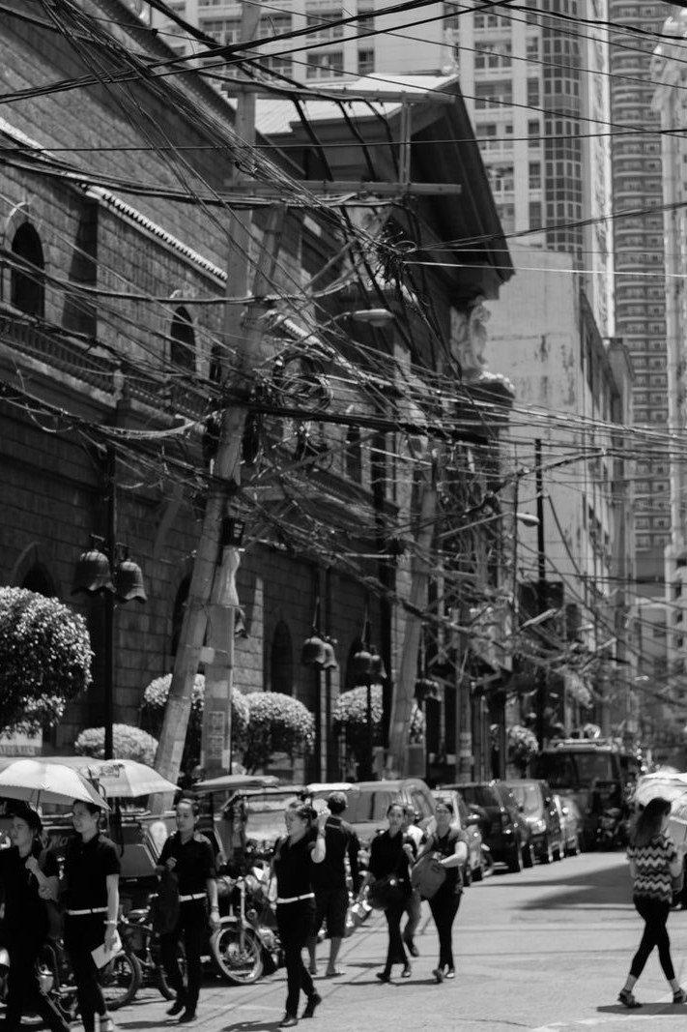
CHAPTER 13
三处最容易出问题 · 其二
974工具箱 · 预览版
974工具箱 · 预览版
974工具箱 · 预览版
974工具箱
974工具箱
974工具箱
974工具箱
974工具箱
1
2
3
4
5
开场
回顾
表彰
表彰
节目
974工具箱
974工具箱
春节年会策划方案
春节年会策划方案
15 / 19
15 / 19

Slide 16
CHAPTER 14
年会预算分配 · 累计走势
974工具箱 · 预览版
974工具箱 · 预览版
结论
· 从「餐饮」到「节目物料」，指标下降 22。
· 峰值在「餐饮」（38），谷值在「节目物料」（16）。
974工具箱
974工具箱
春节年会策划方案
春节年会策划方案
16 / 19
16 / 19

Slide 17

CHAPTER 15
年会三个关键数字
974工具箱 · 预览版
974工具箱 · 预览版
974工具箱 · 预览版
974工具箱
01 260人 参会人数
02 3.5小时 总时长
03 15项 表彰奖项
按部门人数核定桌数，嘉宾单独一桌，儿童随行另设区域…
前两小时走流程，中间用餐，后一小时节目与抽奖，十点前散场…
团队奖看结果，个人奖看贡献，另设两个特别奖给默默补位的人…
974工具箱
974工具箱
春节年会策划方案
春节年会策划方案
17 / 19
17 / 19

Slide 18
SUMMARY
总结与下一步
01
年会主题
02
流程设计
03
场地与物料
04
分工与预算
下一步
按既定节奏推进，持续迭代优化
春节年会策划方案

Slide 19

谢谢
预祝年会圆满举办

